Slide 1
텐서플로우(TensorFlow) 기초 및 실습
(Summer School) 딥러닝 기반 Neuroimaging 데이터 분석
*본 실습은 TensorFlow v1.9 기준으로 진행됩니다.
조교: 윤지석
강사: 석흥일
wltjr1007@korea.ac.kr
http://www.ku-milab.org
고려대학교 뇌공학과
기계지능연구실
2018년 8월 18일

Slide 2
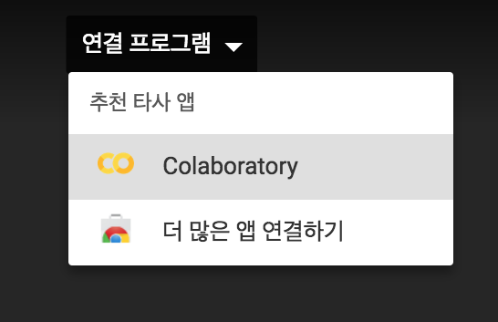
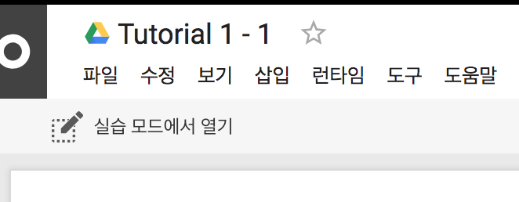
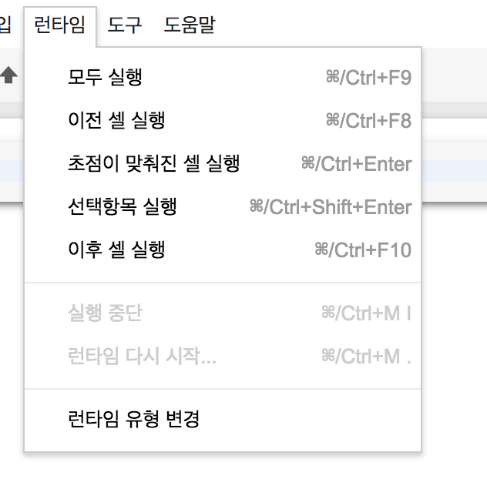
Google Colaboratory 실습 환경 준비
drive.google.com 로그인
https://goo.gl/RCJQeg 접속
Tutorial 1-1 더블 클릭 (연결 프로그램 – Colaboratory 클릭)
왼쪽 상단 “실습 모드에서 열기” 클릭
셀 실행 (각 셀의 재생 버튼 또는 단축키 사용)

Slide 3
계산식을
Tensor: 텐서로 형성된 그래프로
Flow: 흘려 보내
풀어주는 딥러닝 라이브러리
3
X
+
D
4
1
D=?

Slide 4
Tensorflow 구성
Estimator
High-level
API
API (Application Programming Interface)
CPU 및 GPU에서 사용될 미리 정의된 명령어
Tensorflow API: tf.add(A, B)
↓
CPU / GPU: A+B
자동화
tf.layers tf.losses tf.metrics
Python Tensorflow
Low-level
API
C++ Tensorflow
최적화
CPU
GPU

Slide 5

TensorFlow의 프로그래밍 구조
Graph
계산식 구축
예: Logit, ReLu Layer
Session
계산 실행
예: Tensor의 입력 및 출력
Trainer
가중치 갱신
예: SGD (Stochastic Gradient Descent)

Slide 6
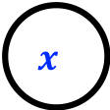
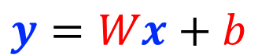
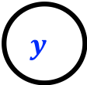
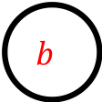
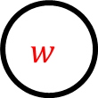
Step 1. Tensor and Variable
변수 Tensor – tf.Variable
입력 Tensor – tf.Placeholder
$$x$$
$$y=Wx+b$$
X
+
$$y$$
$$w$$
$$b$$

Slide 7
Step 2. Loss, Optimizer
Error / Loss 함수
L1: |target-prediction|
L2: (target – prediction)²
학습 알고리즘
SGD, Adam, Adagrad...
tf.train.Optimizer(learning_rate).minimize(loss)

Slide 8
Step 3. Session 정의 및 학습 실행
Session – Tensor에 대한 계산 실행
Feed tensor를 입력으로 받고, fetch tensor를 출력
Session.run(fetch, feed)
Optimizer을 fetch 하면 학습 실행!
Tensor
(Feed)
Tensor
(Fetch)
Operation(s)

Slide 9
Step 4. Tensorboard
딥러닝 학습 시 유용한 시각화 툴

Slide 10
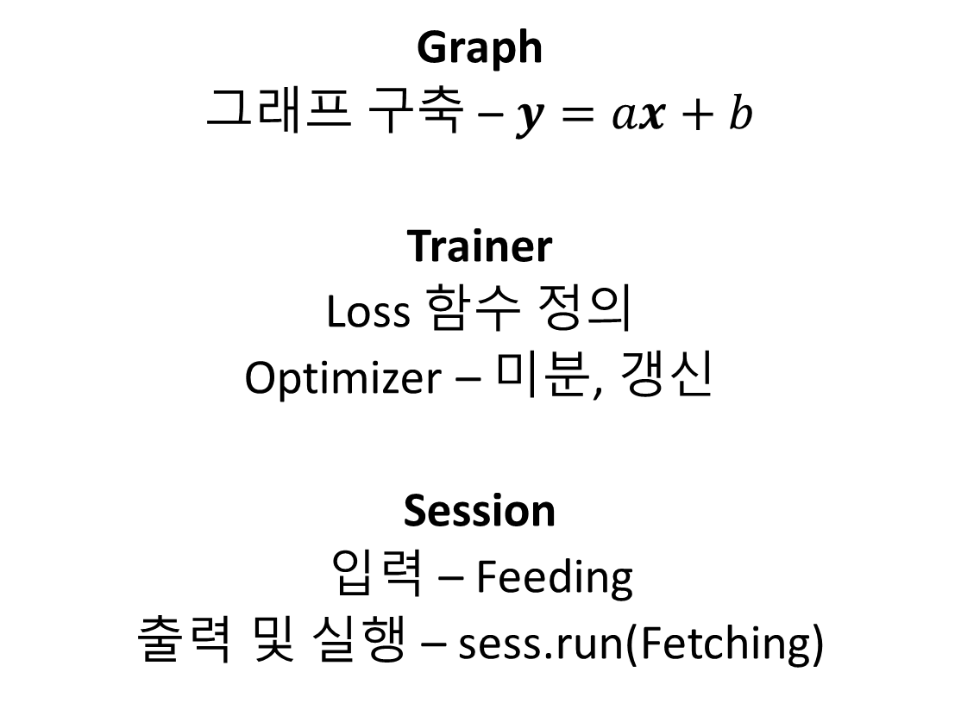
요약
Graph
그래프 구축 – $y=ax+b$
Trainer
Loss 함수 정의
Optimizer – 미분, 갱신
Session
입력 – Feeding
출력 및 실행 – sess.run(Fetching)

Slide 11
감사합니다!
Q & A

